Slide 1
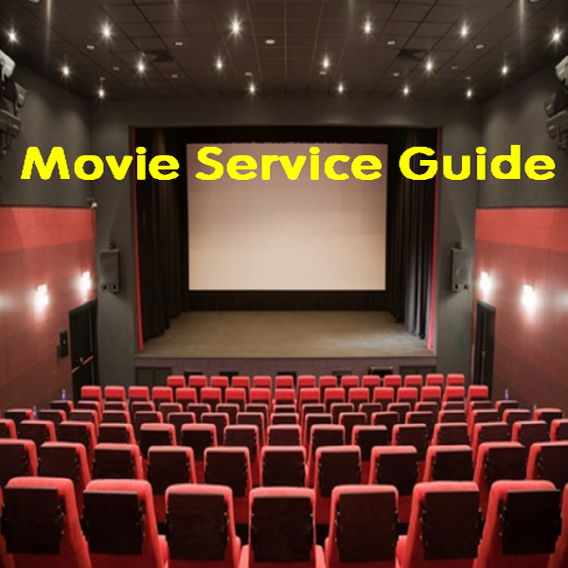
당신의 발표는
제목이 뭔가요?
부제목을 입력해주세요
이정용 ｜ 박지은 ｜ 김현진

Slide 2
목 차
1. 시연
2. 구성 소개
3. 질의문답
패키지(4개)
클래스(13개)

Slide 3
STEP 0. 개발 단계
17.04.15(토) : 아이디어 회의 및 주제선정
17.04.16(일 ): 기획안 작성 및 관련 정보 탐색
18,19 일
20일
17.04.17(월 ): 역할 분담 및 소스 틀 구성
15일
17.04.18(화)
진행 비율
: 소스 작성
~ 19(수)
16일
17.04.20(목) : 소스 정리 및 발표 준비
17일
17.04.21(금) : 발표

Slide 4
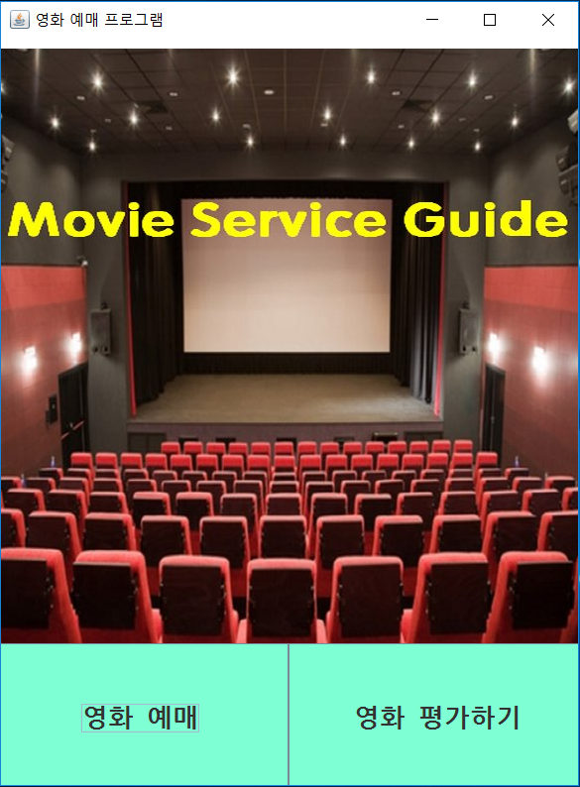
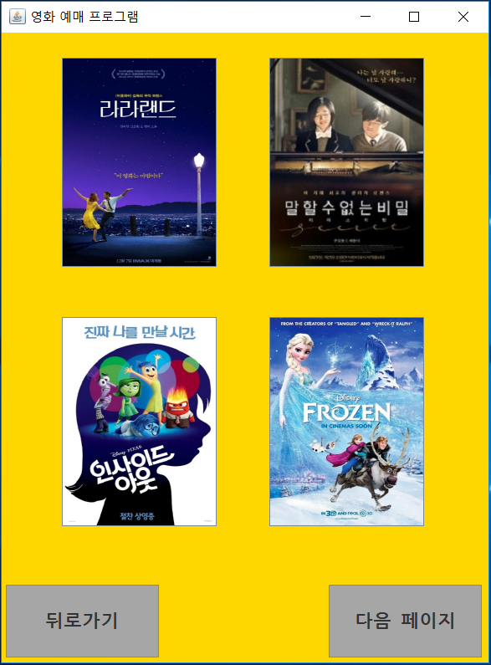
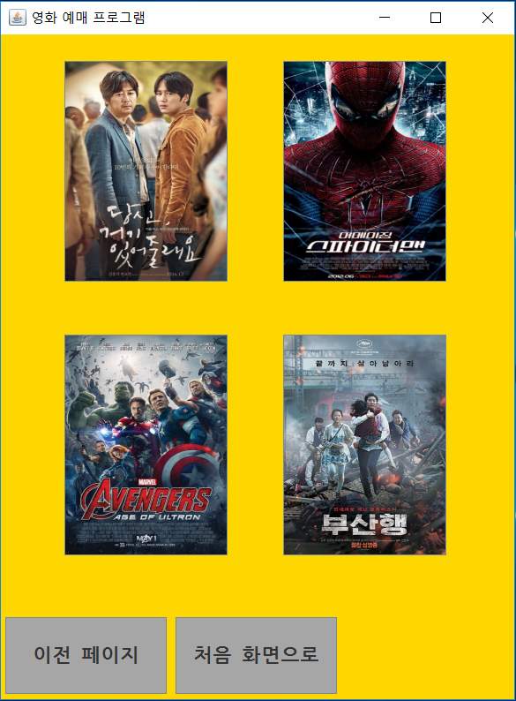
STEP 1. 시연
초기화면
영화 선택 창

Slide 5
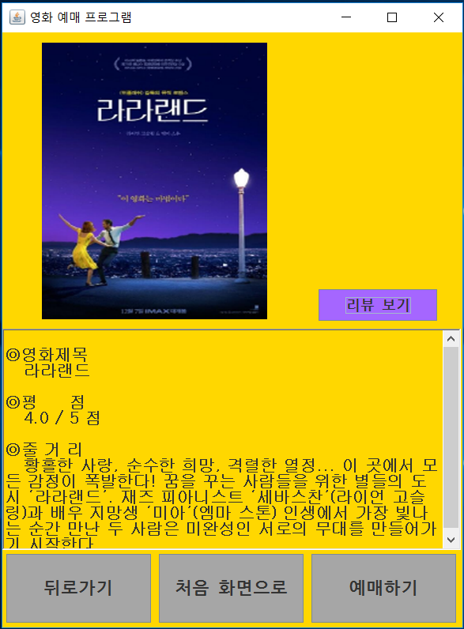
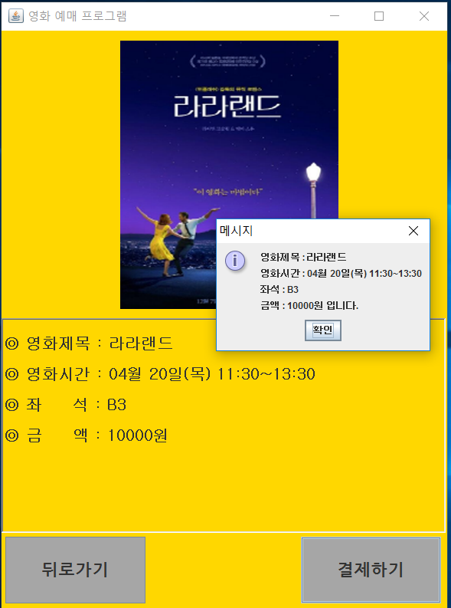
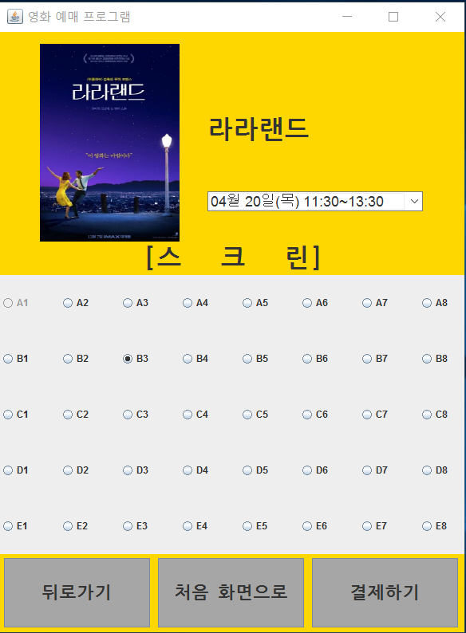
STEP 1. 시연
영화 상세 정보
영화 선택 및 결제 창

Slide 6
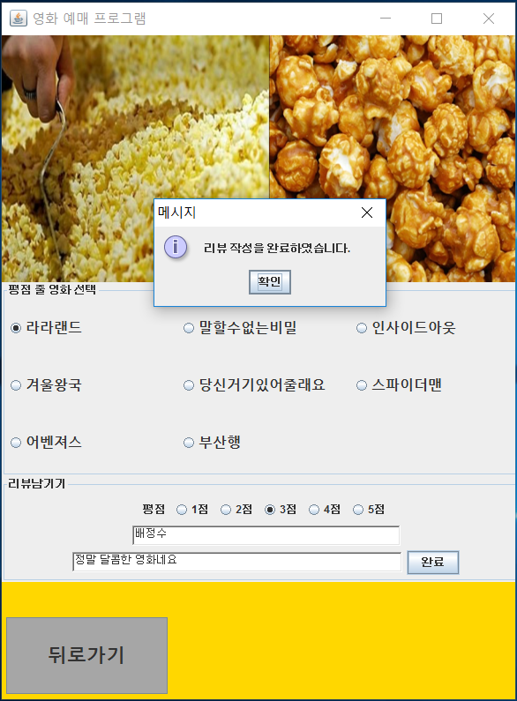
STEP 1. 시연
리뷰 남기기
영화 선택 창

Slide 7
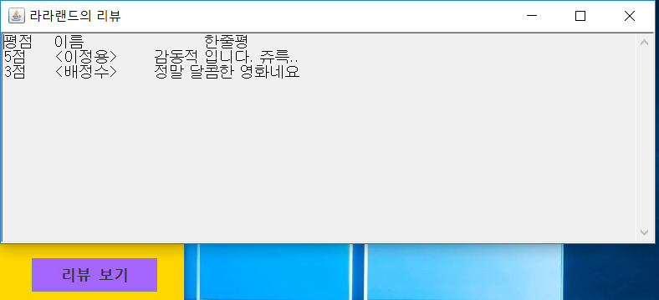
STEP 1. 시연

Slide 8
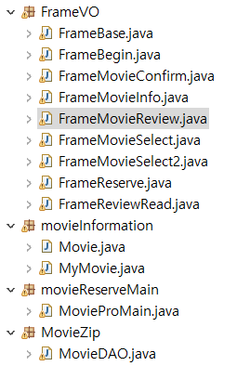
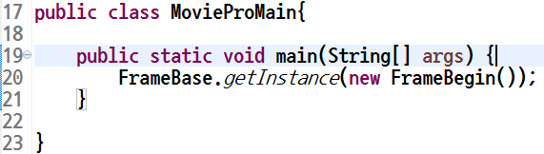
STEP 2. 구성 소개
First. 패키지 이름

Slide 9
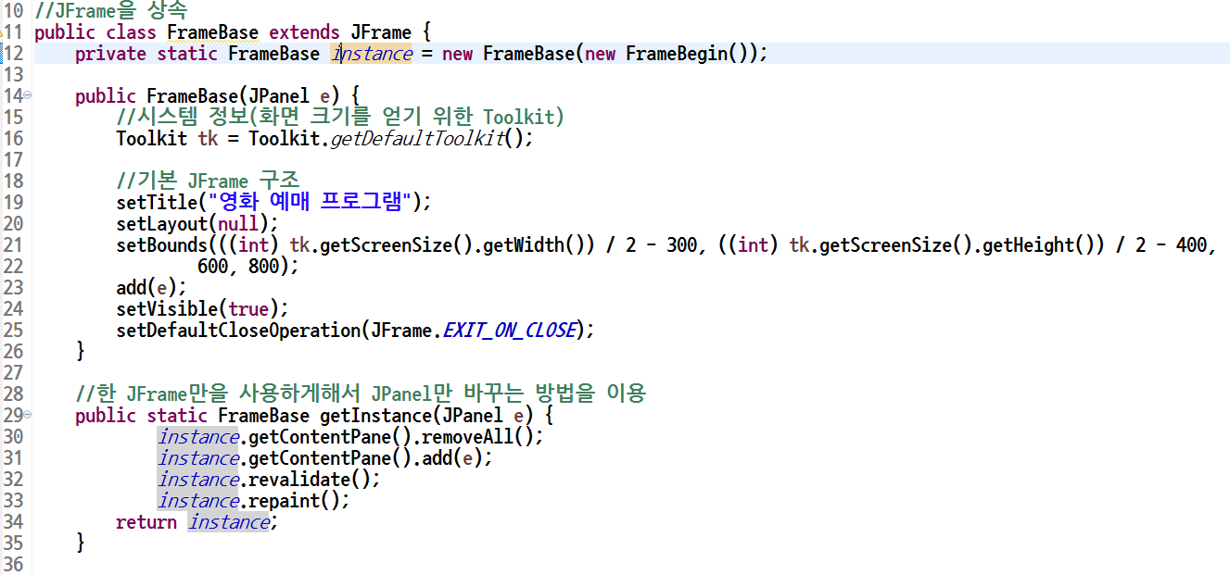
STEP 2. 구성 소개
First. 패키지 이름
“
”
소스 설명

Slide 10
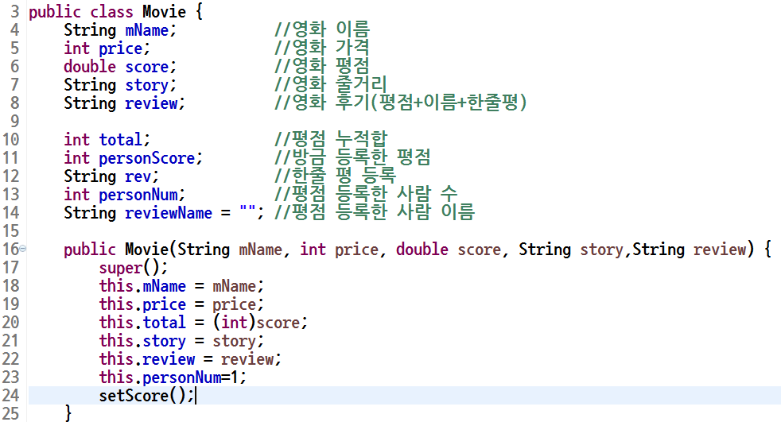
STEP 2. 구성 소개
First. 패키지 이름
“
”
소스 설명

Slide 11
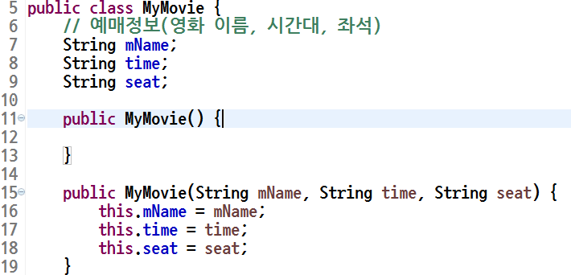
STEP 2. 구성 소개
First. 패키지 이름
“
”
소스 설명

Slide 12
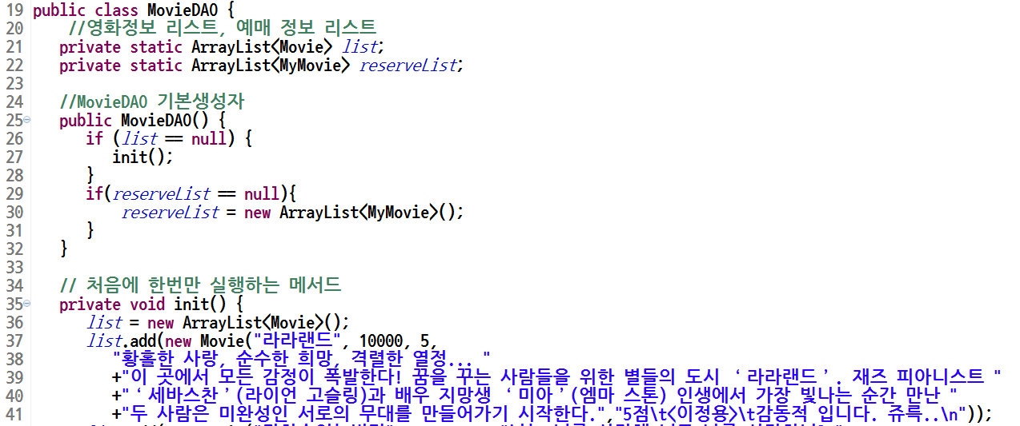
STEP 2. 구성 소개
First. 패키지 이름
“
”
소스 설명

Slide 13
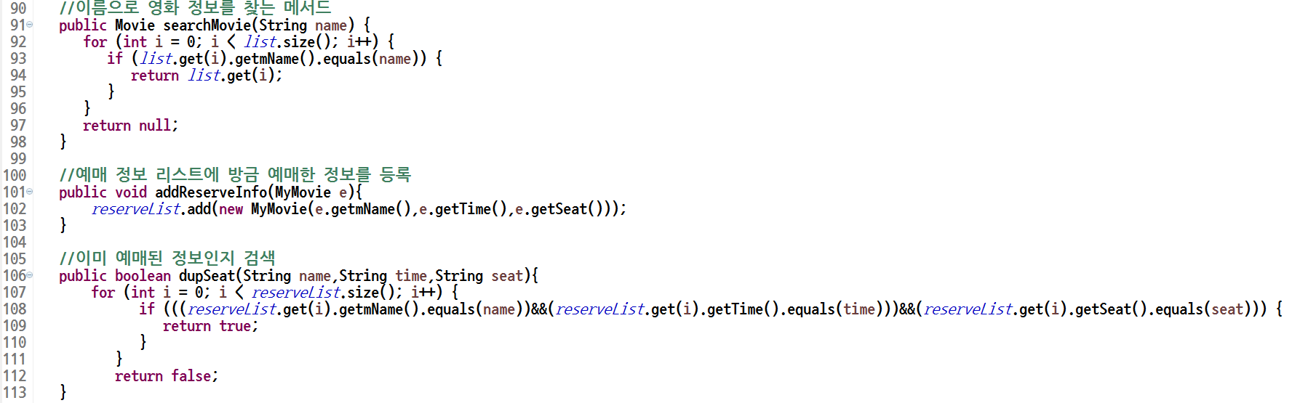
STEP 2. 구성 소개
First. 패키지 이름
“
”
소스 설명

Slide 14
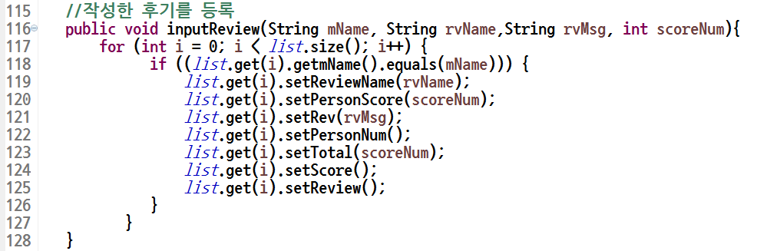
STEP 2. 구성 소개
First. 패키지 이름
“
”
소스 설명

Slide 15
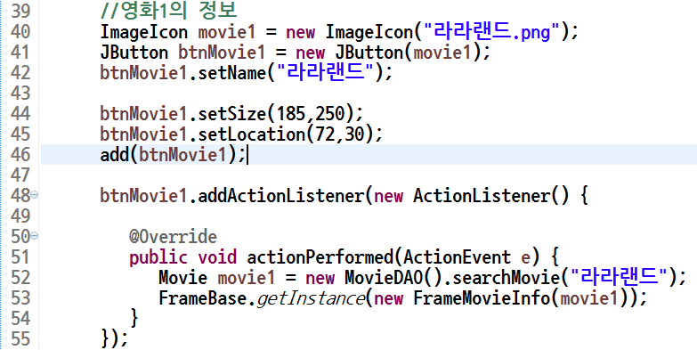
STEP 2. 구성 소개
First. 패키지 이름
“
”
소스 설명

Slide 16
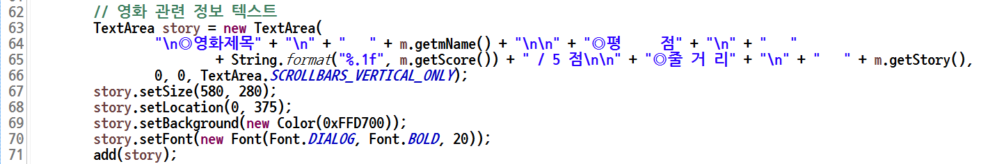
STEP 2. 구성 소개
First. 패키지 이름
“
”
소스 설명

Slide 17
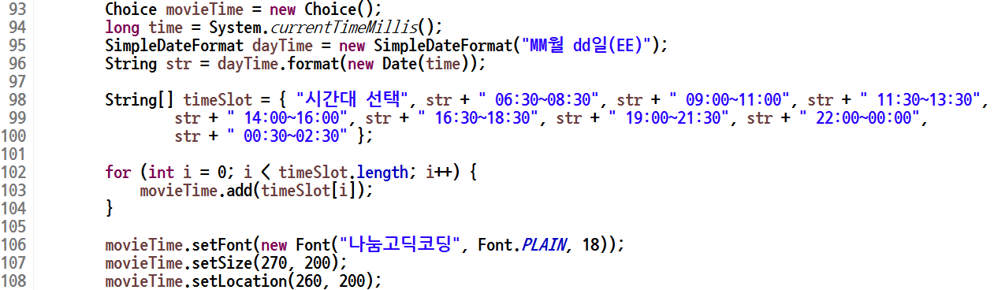
STEP 2. 구성 소개
First. 패키지 이름
“
”
소스 설명

Slide 18
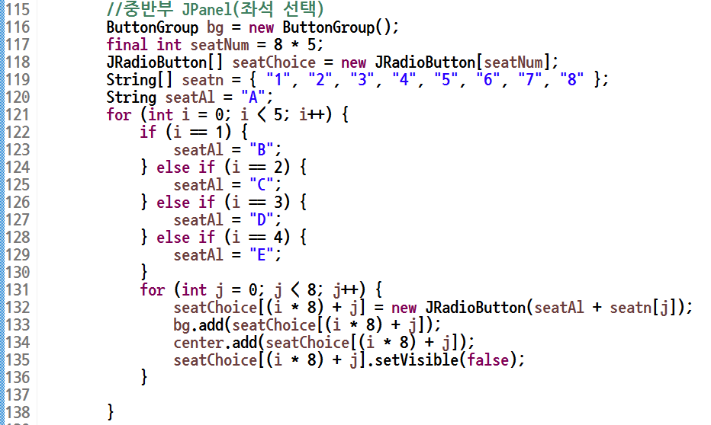
STEP 2. 구성 소개
First. 패키지 이름
“
”
소스 설명

Slide 19
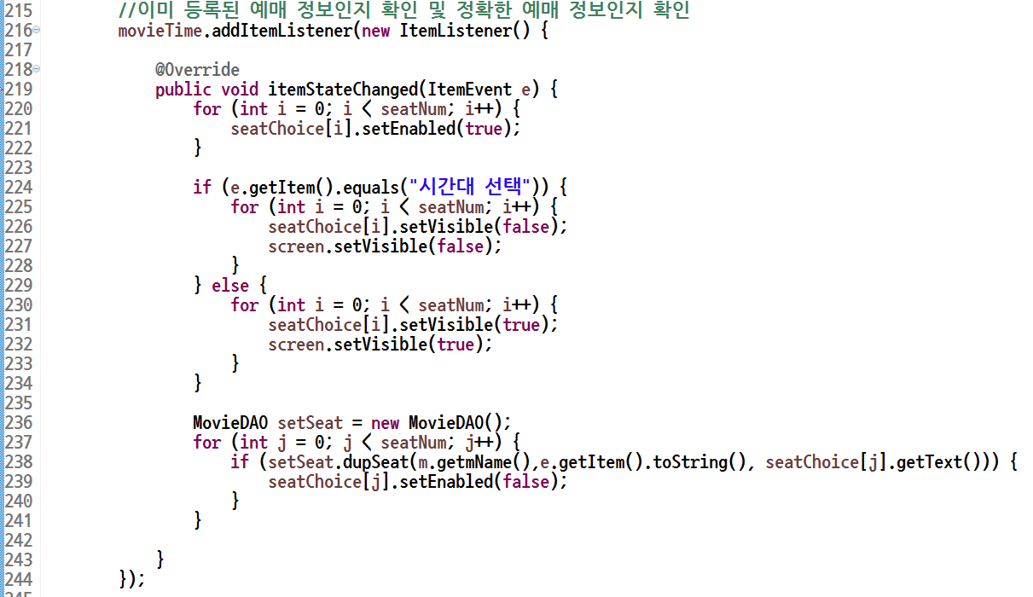
STEP 2. 구성 소개
First. 패키지 이름
“
”
소스 설명

Slide 20
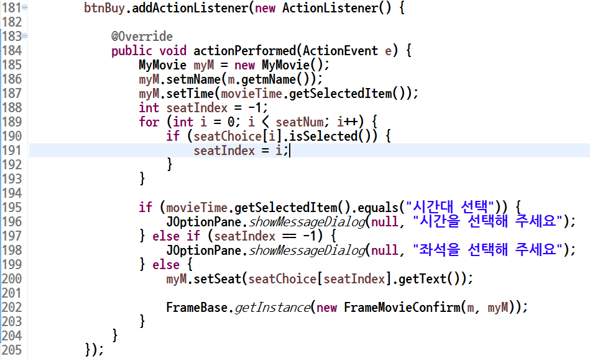
STEP 2. 구성 소개
First. 패키지 이름
“
”
소스 설명

Slide 21
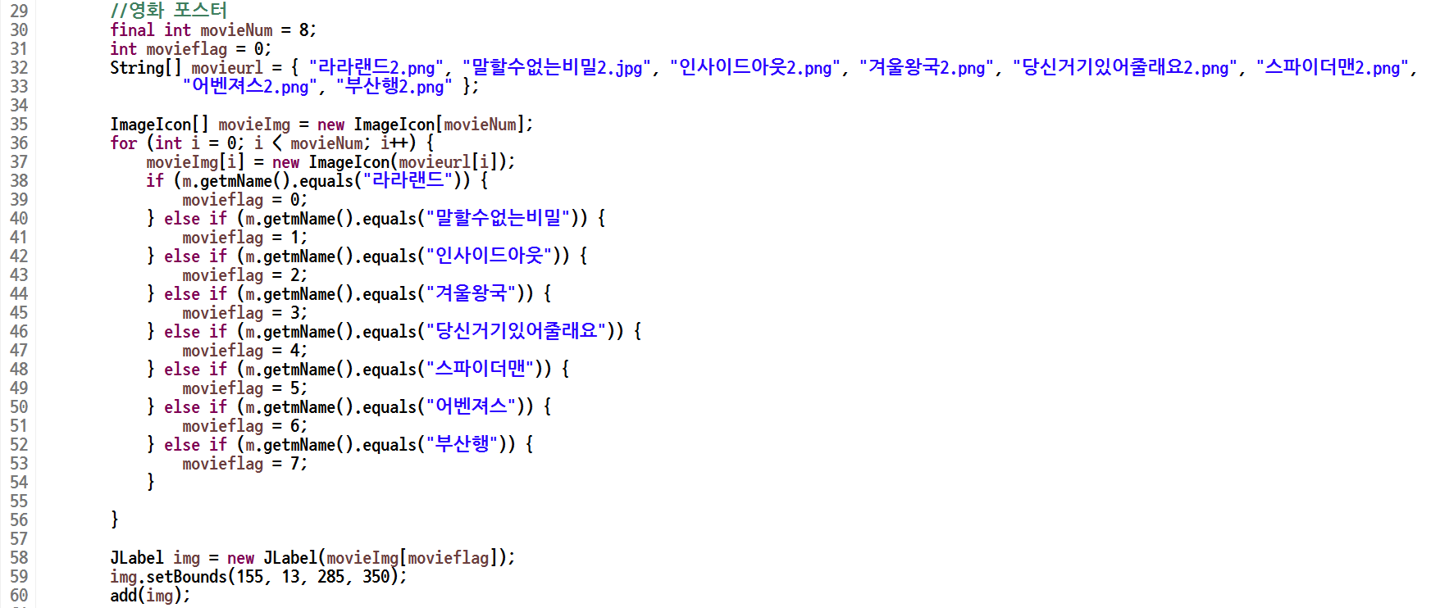
STEP 2. 구성 소개
First. 패키지 이름
“
”
소스 설명

Slide 22
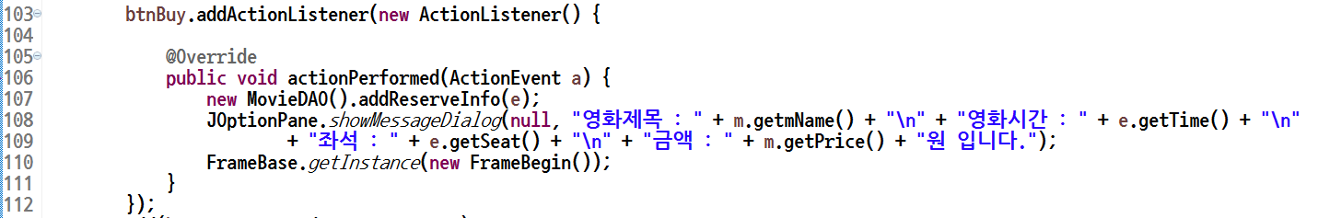
STEP 2. 구성 소개
First. 패키지 이름
“
”
소스 설명

Slide 23
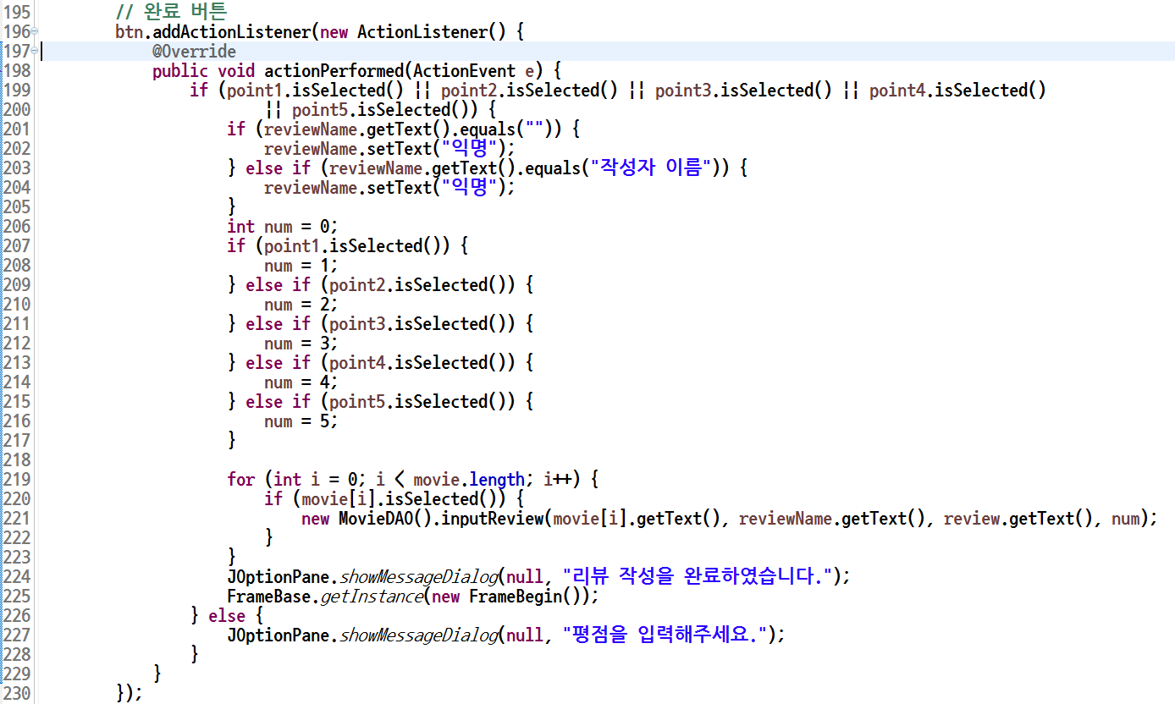
STEP 2. 구성 소개
First. 패키지 이름
“
”
소스 설명

Slide 24
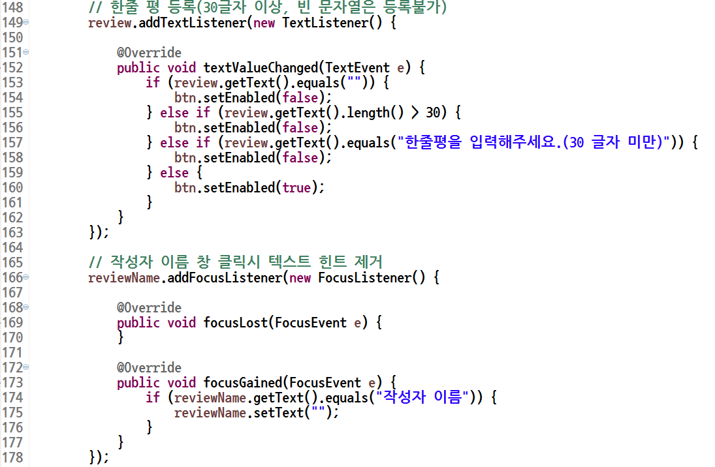
STEP 2. 구성 소개
First. 패키지 이름
“
”
소스 설명

Slide 25
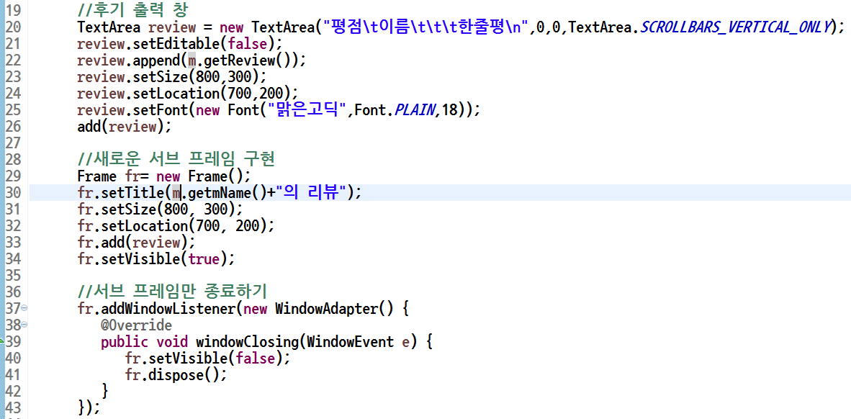
STEP 2. 구성 소개
First. 패키지 이름
“
”
소스 설명

Slide 26
STEP 3. 질의문답
Q & A

Slide 27
감사합니다
MSG
이정용
박지은
김현진
Thank you!

